Slide 1
强化提升②：支撑与压力
4月8日 20:15
苏柏安
执业编号:A1120619080002
经传投资顾问，金融专业出身，坚持以资金推动论为研究核心，擅长主题风口擒龙头，独创软件经典战法：三色/三紫战法、价值龙头战法等，提倡用简单的方法稳健获利，同获2022、2024年度经传金牌投顾。

Slide 2
01/
02/
03/
行情要点
猎手选股
操作注意事项

Slide 3
01
行情要点

Slide 4
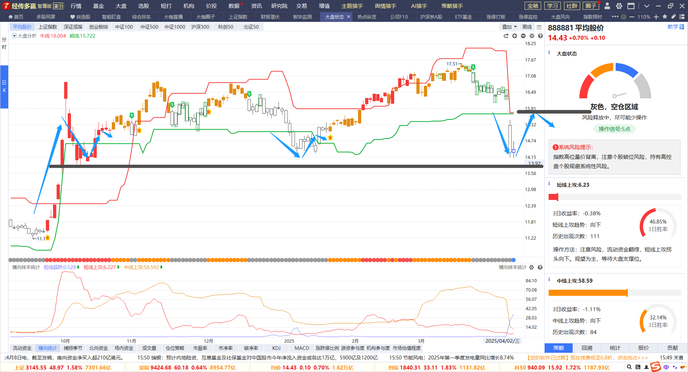
极限超跌，短线反弹
支撑位：下方平台是924行情第一波回档支撑位
压力位：熊线跌多少反弹多少，上涨三天不创新高时，看压力短线离场

Slide 5
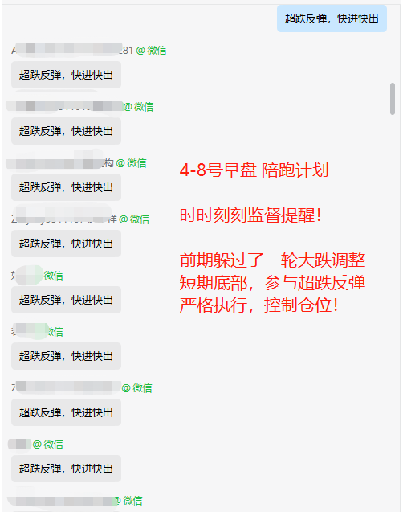
遵守信号，时刻提醒
4月-5月份
参与超跌反弹布局
3月份遵守信号
躲过了牛线下移
以上为部分客户较好的反馈展示，个别情况不代表普遍现象。市场有风险，投资需谨慎！

Slide 6
参与拐点，抄底思路
1、超跌反弹信号（日线）：平均股价牛线由跌走平，横向统计超跌蓝色线开始拐头向下，捕捞季节出现日线金叉，就是第一次抄底信号。三者同时出现！
2、符合一个信号，抄底是【一成仓】，符合三个信号，抄底是【三成仓】；
3、短线操作，参与后的三天股价不创新高，马上走人！
4、只适合围绕一些 对等关税 影响较小的板块方向，找个股的止跌企稳信号；
5、超跌反弹，快进快出。 严格执行短线，到手5个点 不能格局；

Slide 7
02
猎手选股

Slide 8
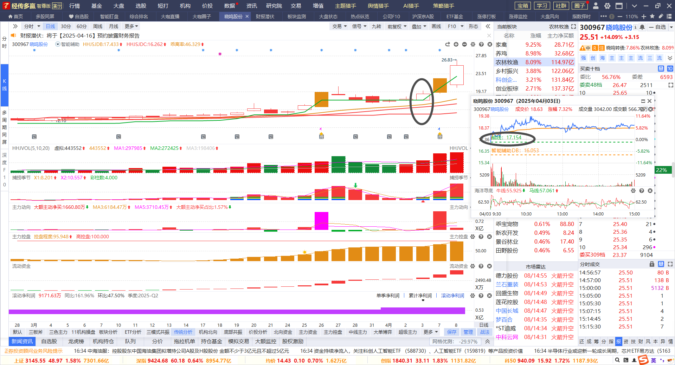
了解支撑和压力的转换
趋势强势股不会轻易跌破【熊线支撑】/【智能辅助线支撑】

Slide 9
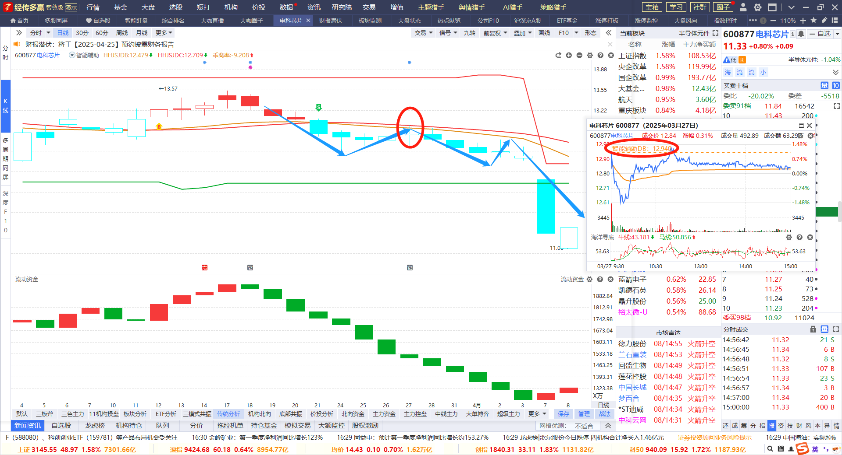
了解支撑和压力的转换
破位弱势股每一次反弹遇上方压力【智能辅助线压力】/【熊线压力】

Slide 10
了解支撑和压力的转换
看支撑压力，只是方便自己提前挂单价格，参考做好交易计划！！

Slide 11
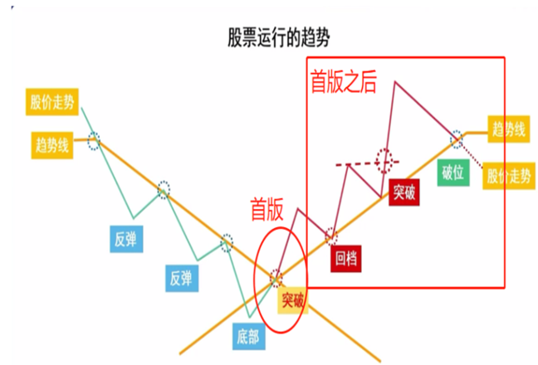
判断底部启动（圆弧底、首板）

Slide 12
判断底部启动（圆弧底、首板）

Slide 13
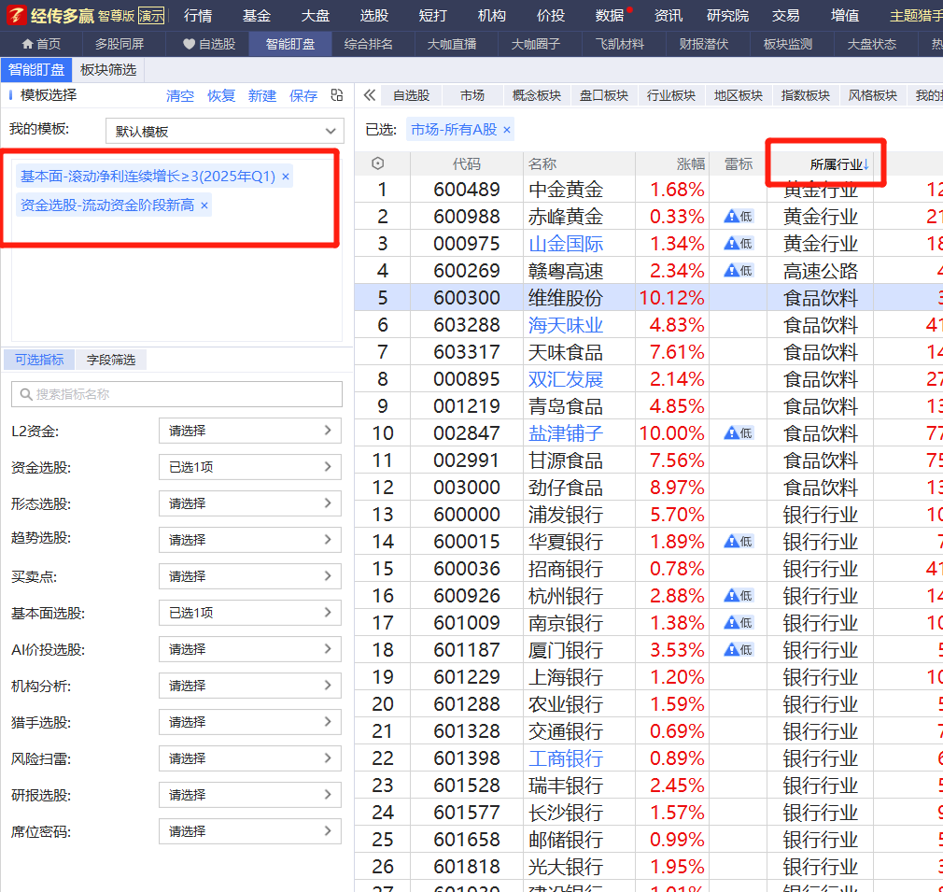
业绩高增+底部启动+行业
行业受关税影响相对较小
关注【反制方向（比如稀土）+自主可控（国产替代）+内需消费（农业、养殖业、大消费品） 贸易战不稳定，重点留意国家怎么出招

Slide 14
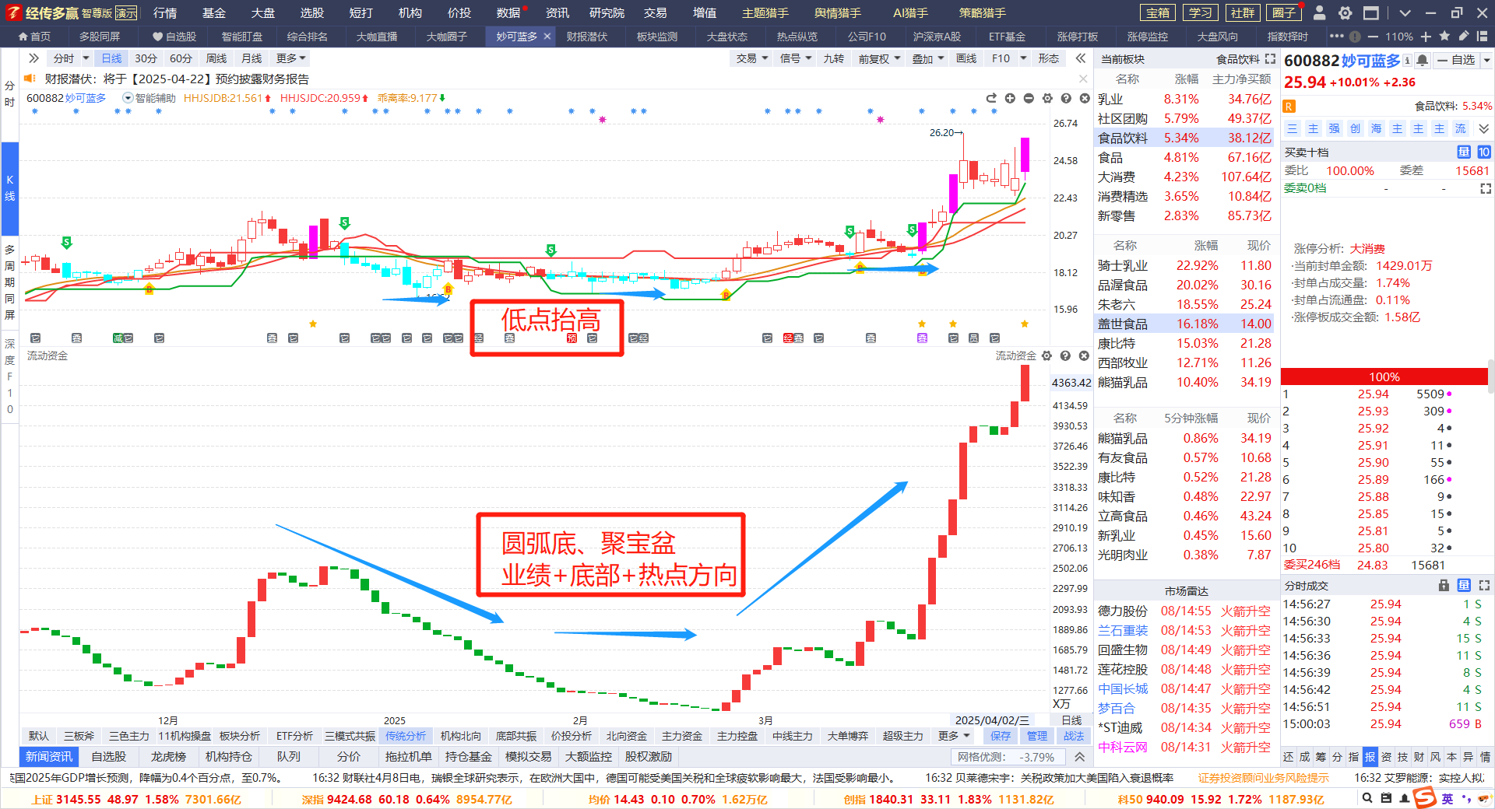
识别圆弧底，底部启动

Slide 15
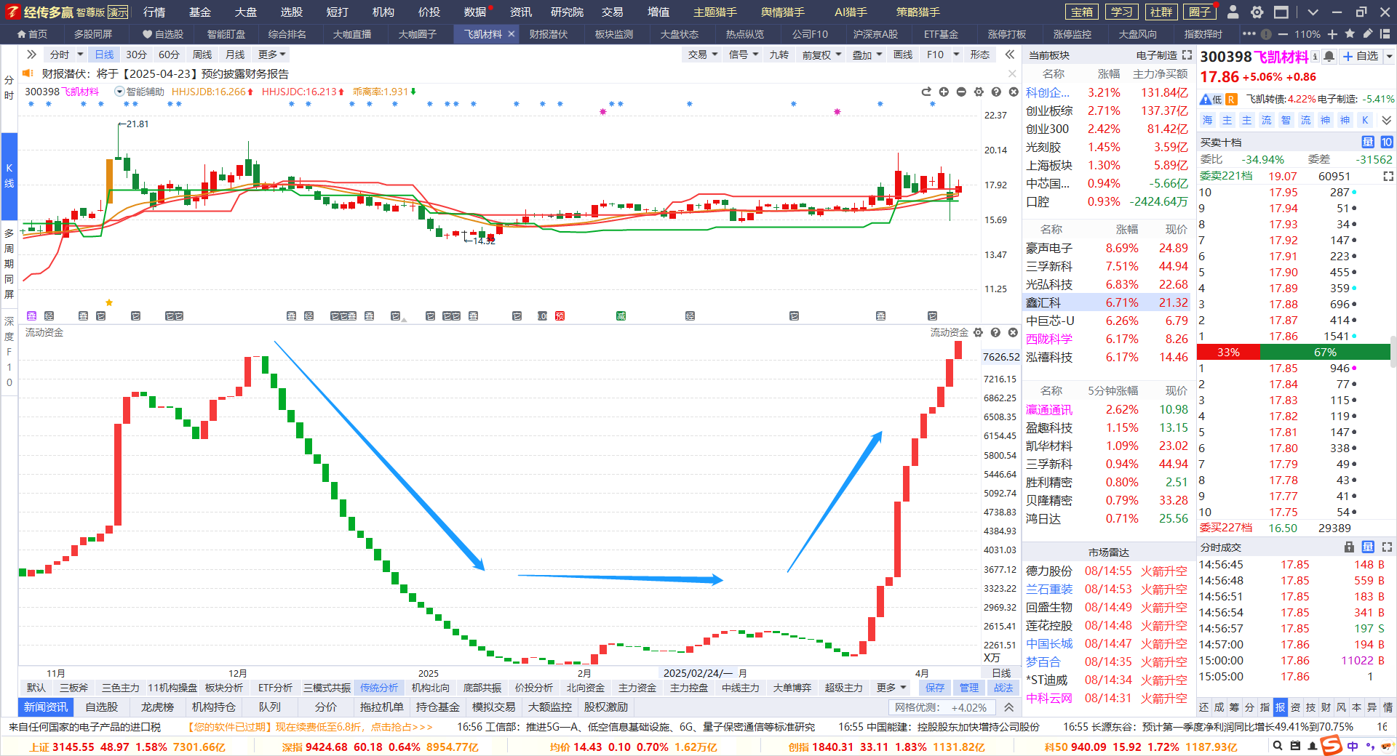
识别圆弧底，底部启动

Slide 16
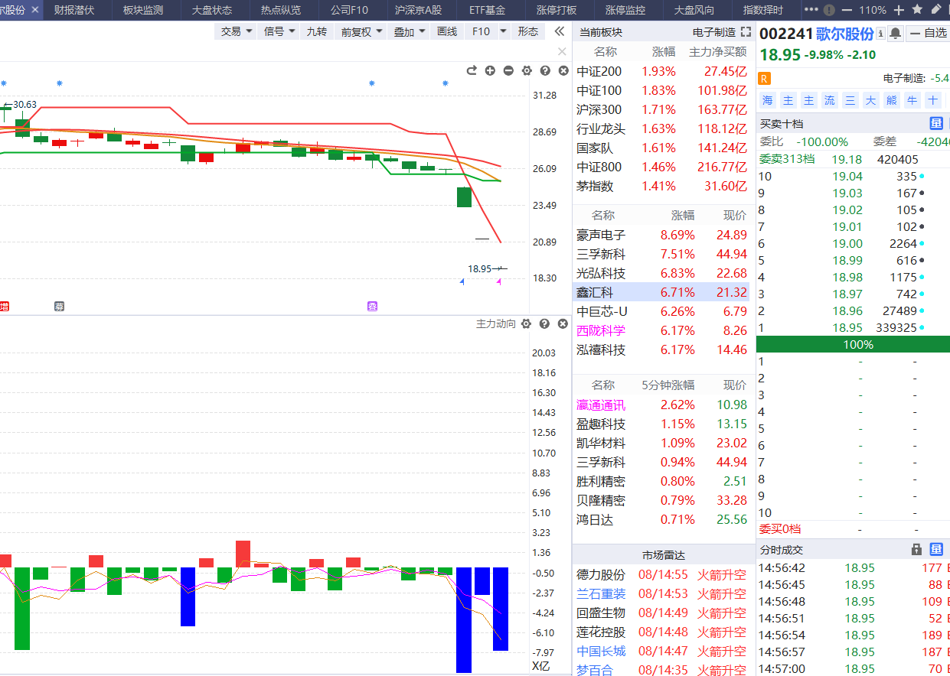
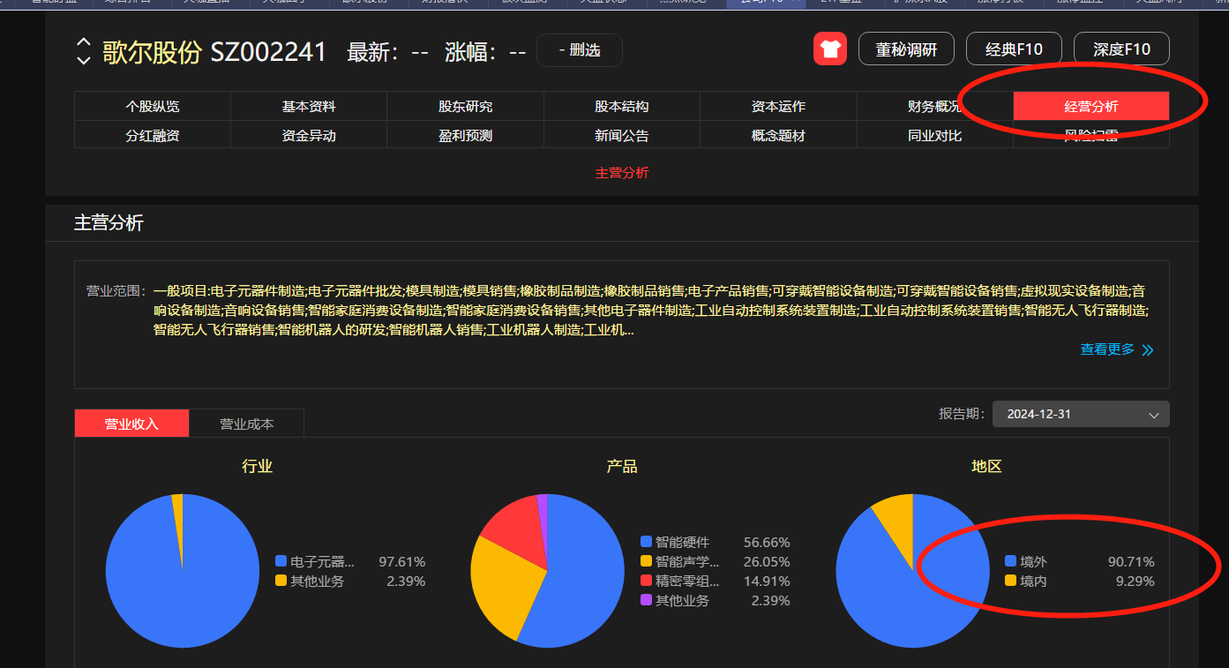
看F10---经营分析---境外/国外/出口地区
关税大棒影响
选股注意回避中期风险
连续跌停

Slide 17
特别提醒
1、底部从来不是某一个点，是一个过程，交易跟随趋势向上；
2、选一个好的行业和热门主题，也相当重要；
3、提前做好备选，每次市场下跌调整后，比较好识别底部启动（1成仓位）；
4、资金阶段新高+L2主力动向大单+控盘+业绩，配合热点方向会更佳

Slide 18
03
操作注意事项

Slide 19
炒股心法
1.锁定政策大方向，尽量专注某几个热点主题做好研究（一定要坚持看主题分析）。
2.一旦出现主题行情机会，一定要重视选股机会（政策、趋势、资金、人气、涨停等）
3.平时买股不要超过3只，行情再好买股也不超过5只。人的精力是有限，股票越多，操作越不稳定，通常越容易亏钱。
4.散户之所以能赚钱，就是一波行情/一只个股把波段做好了，敢于上仓位，敢于止盈止损。
(重点在于选股操作的盈利模式)，时时刻刻要记住保护本金最重要，其次是保护利润。
5.选择大于努力，个股选对行业、业绩、热点、资金（只赚能力圈范围内的钱） 。

Slide 20
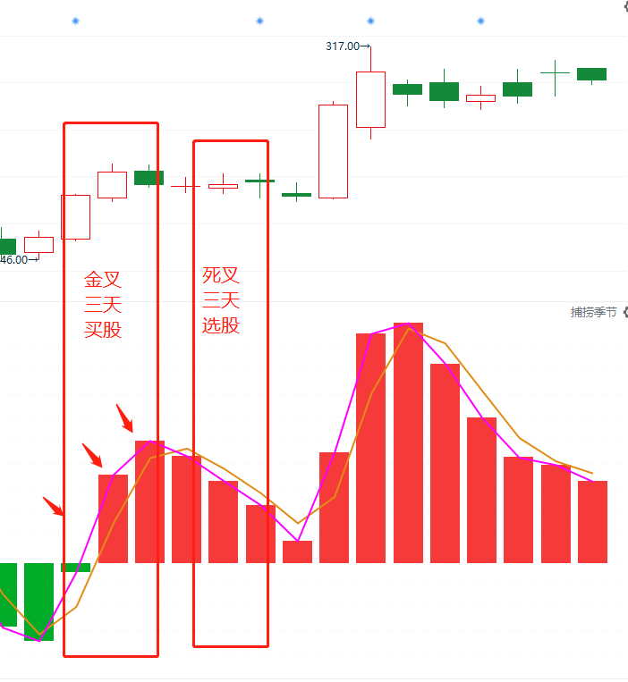
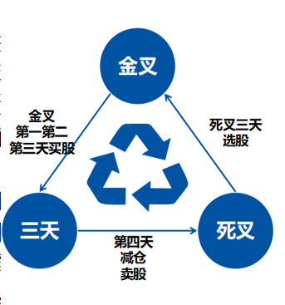
交易小结
买卖点---捕捞季节（3天原则）
买股是建立在趋势+资金都符合的阶段，做大概率的事情才能有好的预期
买股
1、买在捕捞季节死叉末端的回档，资金保持（一般死叉数柱子3-4根是调整充分）
特别注意：金叉出现之前的埋伏买股，都只能买一次，而且是底仓。金叉形成确认再加仓，利用浮仓操作。
2、稳健买点：智能辅助线/蓝线平台附近、金叉刚形成（柱子第1-2根合适，如金叉超过3-4根柱子之后，注意随时调整，乖离率高，谨慎追买，控制仓位）
告诉自己：回档买永远是更稳健，更省心；追高买需要控制仓位，执行力较高。
（好股票一定会有买点，追求波段，买不到一飞冲天。大阳线是符合预期，涨停是锦上添花）
一旦不及预期，预期之外的破位，观察资金和趋势是否都走坏，决定是否坚决离场，卖出保护本金

Slide 21
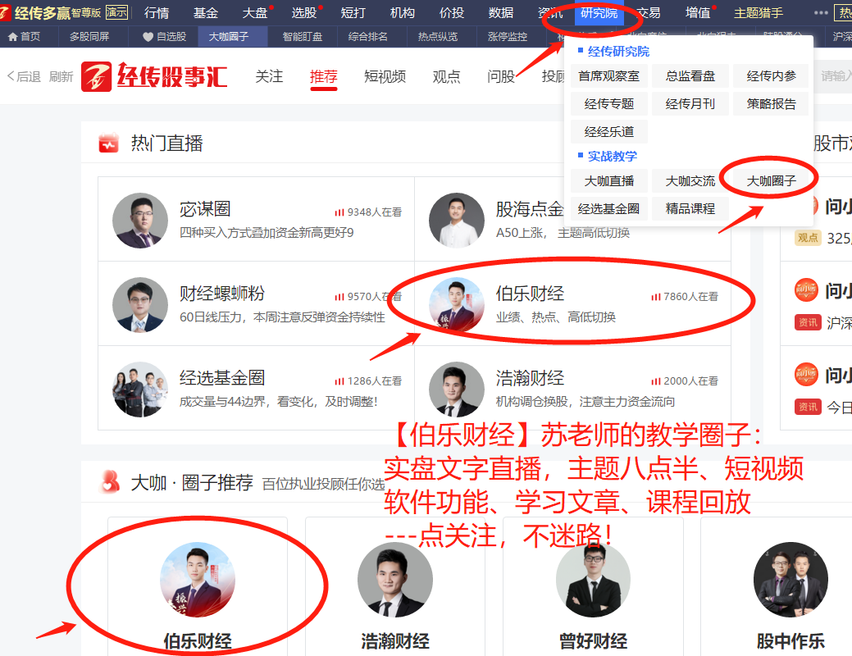
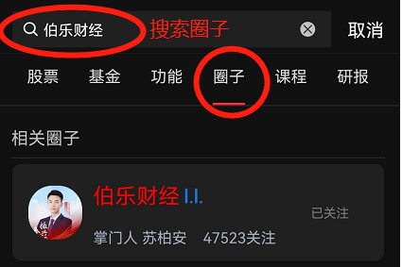
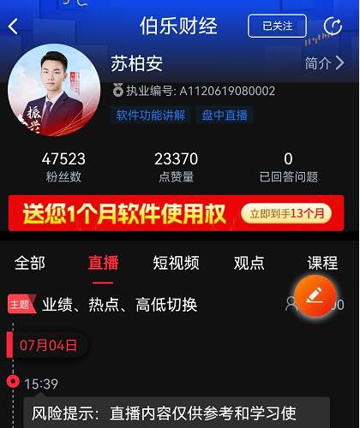
点关注，不迷路

